Slide 1

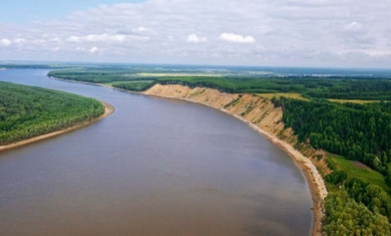

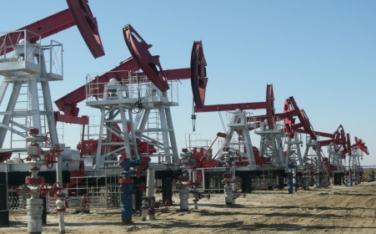
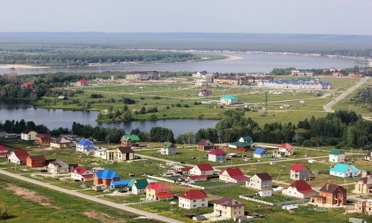
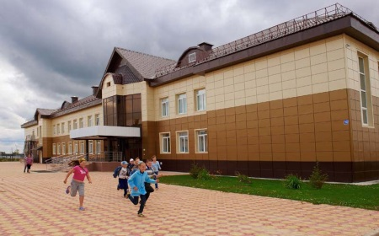
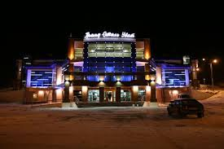
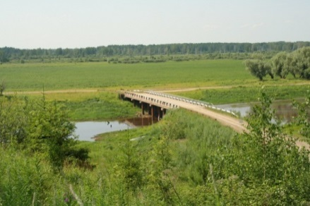
Муниципальные Программы Уватского муниципального района

Slide 2
Показатели выполнения муниципальной программы
«Строительство, реконструкция и капитальный ремонт объектов муниципальной собственности в Уватском муниципальном районе» за 2024 год по освоению финансовых средств
№ п/п | Наименование задачи | Финансовые затраты на реализацию программы (тыс. руб.) |  | Выполнение, %
 |  | 2024 год (план) | 2024 год (факт)
1 | Обеспечение стабильного и качественного функционирования муниципальных объектов | 88065,9 | 57850,7 | 66
2 | Повышение надежности функционирования систем инженерно-технического обеспечения, энергоэффективности, повышение комфортности и доступности жилья | 28531,8 | 25112,0 | 87
3 | Улучшение качества городской среды | 8400,0 | 3704,1 | 44
 | ИТОГО | 124 997,7 | 86 666,8 | 69

Slide 3
Оценка выполнения муниципальной программы
«Строительство, реконструкция и капитальный ремонт объектов муниципальной собственности в Уватском муниципальном районе» за 2024 год по показателям эффективности
№ п/п | Наименование показателя | Значение составляющих показателя по годам
 |  | 2024 год (план) | 2024 год (факт)
1 | Общая площадь жилых помещений, приходящаяся в среднем на одного жителя, - всего. | 29,80 | 29,52
2 | Общая площадь жилых помещений, введенная в действие за один год, приходящаяся в среднем на 1 жителя. | 0,5 | 0,42
Реализация программы направлена на создание условий для устойчивого, безопасного и комплексного развития территорий населенных пунктов в целях обеспечения благоприятных условий для проживания населения

Slide 4
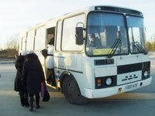
Информация о реализации муниципальной программы «Создание условий для предоставления транспортных услуг населению и организация транспортного обслуживания по муниципальным маршрутам регулярных перевозок в границах Уватского муниципального района» за 2024 год
Показатели результативности деятельности за 2024 год
Наименование показателя | Ед. изм. | 2024 год (план) | 2024 год (факт)
Доля населения, проживающего в населенных пунктах, не имеющих регулярного автобусного сообщения, в общей численности населения района | % | 0,4 | 0,4
Обеспеченность населения автомобильным транспортом общего пользования | % | 0,08 | 0,08
Обеспечение исполнения маршрутной сети | % | 100 | 90,2
Доля перевезенных граждан, имеющих льготу по проезду на транспорте общего пользования, в общем количестве перевезенных пассажиров | % | 63,2 | 63,56
Количество пассажиров, перевезенных автомобильным транспортом в городском (внутрипоселковом), пригородном и междугородном муниципальном сообщении | % | 72,9 | 74,1
Доля средств распространения информации в информационно-телекоммуникационной сети «Интернет» в общем количестве всех видов средств распространения информации по транспортному обслуживанию населения | % | 71,4 | 71,4
Доля услуг (работ) по перевозке пассажиров автомобильным транспортом по муниципальным маршрутам регулярных перевозок в границах Уватского муниципального района, оказанных (выполненных) организациями частной формы собственности | % | 100 | 100
Реализация программы направлена на создание условий для предоставления транспортных услуг населению и организацию транспортного обслуживания населения автомобильным транспортом по муниципальным маршрутам регулярных перевозок в границах Уватского муниципального района для полного удовлетворения потребностей населения в Уватском муниципальном районе

Slide 5
Перечень мероприятий программы | Финансовые затраты, тыс. руб.
 | 2024 год (план) | 2024 год (факт)
Всего по программе | 46 913,6 | 36 694,6
Цель 1. «Создание условий для предоставления транспортных услуг населению и организация транспортного обслуживания населения автомобильным транспортом по муниципальным маршрутам регулярных перевозок в границах Уватского муниципального района для обеспечения полного удовлетворения потребностей населения в Уватском муниципальном районе»
Задача 1. Формирование условий для развития и совершенствования системы пассажирского транспорта
Организационно-управленческие мероприятия по функционированию и развитию транспорта Уватского муниципального района в том числе: - подготовка предложений и замечаний к проектам федеральных, областных и муниципальных нормативных правовых актов в части, касающейся развития пассажирского транспорта | - | -
Задача 2. Обеспечение уровня предложений транспортных услуг по перевозке пассажиров для удовлетворения транспортных потребностей граждан
Ежегодное формирование маршрутной сети Уватского муниципального района, согласованной с Главным управлением строительства Тюменской области, с учетом предложений населения | - | -
Задача 3. Обеспечение равной доступности транспортных услуг всем слоям населения, включая граждан льготных категорий
В целях обеспечения транспортного обслуживания населения автомобильным транспортом по муниципальным маршрутам по регулируемым тарифам необходимо провести закупку на выполнение работ, связанных с осуществлением регулярных перевозок пассажиров и багажа автомобильным транспортом по регулируемым тарифам в III – IV кварталах 2023 года | 44 060,1 | 36 090,9
Регулирование тарифов на перевозку пассажиров и багажа автомобильным транспортом в городском (внутрипоселковом) сообщении | 613,7 | 613,7

Slide 6
Перечень мероприятий программы | Финансовые затраты, тыс. руб.
 | 2024 год (план) | 2024 год (факт)
Цель 2. «Повышение эффективности информационного обеспечения предоставления транспортных услуг населению по муниципальным маршрутам регулярных перевозок в границах Уватского муниципального района»
Задача 1. Эффективное использование современных информационных платформ для распространения достоверной и качественной информации
Актуализация данных по маршрутной сети Уватского муниципального района и расписаниям движения автобусов по муниципальным маршрутам в региональной навигационно-информационной системе Тюменской области для размещения информации на портале «Общественный транспорт Тюменской области» | - | -
Публикация в средствах массовой информации маршрутной сети Уватского муниципального района и действующего расписания движения автобусов по муниципальным маршрутам | - | -
Размещение и поддержание в актуальном состоянии на сайте Уватского муниципального района в информационно-телекоммуникационной сети Интернет реестра муниципальных маршрутов регулярных перевозок | - | -
Цель 3. «Создание условий для развития конкуренции на рынке услуг перевозок пассажиров наземным транспортом в границах Уватского муниципального района»
Задача 1. Создание условий для добросовестной конкуренции и повышение качества транспортного обслуживания населения
Организация и проведение конкурсных процедур на право заключения муниципальных контрактов на выполнение работ, связанных с осуществлением регулярных перевозок пассажиров и багажа автомобильным транспортом по регулируемым тарифам | - | -
Информирование о критериях конкурсного отбора перевозчиков на выполнение работ, связанных с осуществлением регулярных перевозок пассажиров и багажа автомобильным транспортом по регулируемым тарифам и на право получения свидетельства об осуществлении перевозок по одному или нескольким муниципальным маршрутам регулярных перевозок в границах Уватского муниципального района в открытом доступе в сети Интернет | - | -
Актуализация документа планирования регулярных перевозок пассажиров и багажа автомобильным транспортом по муниципальным маршрутам регулярных перевозок в Уватском муниципальном районе | - | -
Анализ пассажиропотока и потребностей района в корректировке существующей маршрутной сети | - | -

Slide 7

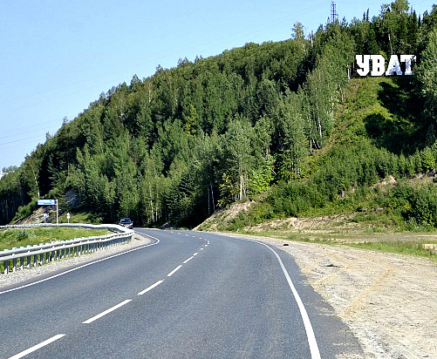

Муниципальная программа «Основные направления дорожной деятельности в Уватском муниципальном районе» на 2024-2026 годы»
:
Задачи Программы:
1. Улучшение транспортно - эксплуатационного состояния улично-дорожной сети Уватского района;
2. Обеспечение сохранности существующей дорожной сети, и безопасности дорожного движения.
3. Строительство и реконструкция автомобильных дорог местного значения.
Основные показатели программы на 2024 год
№п/п | Наименование показателя | Значения показателей
 |  | 2024 год (план) | 2024 год (факт)
1 | Доля протяженности автомобильных дорог общего пользования местного значения, не отвечающих нормативным требованиям, в общей протяженности автомобильных дорог общего пользования местного значения, % | 67,9 | 67,9
2 | Доля протяженности отремонтированных автомобильных дорог общего пользования местного значения, % | 0,5 | 1,4
3 | Доля автомобильных дорог, обеспеченных техническими планами, % | 67,2 | 67,2
4 | Доля протяженности построенных и реконструированных автомобильных дорог местного значения, % | 0,0 | 0,0
Перечень мероприятий программы
№п/п | Выполнение мероприятий Программы | Объем финансирования Программы, тыс.руб.
 |  | 2024 год (план) | 2024 год (факт)
1 | 2 | 3 | 4
1 | Содержание автомобильных дорог местного значения | 16 975,2 | 16 975,2
2 | Изготовление, поставка и устройство остановочного комплекса в п.Туртас, ул.Дорожников Уватского района | 1 847,2 | 1 847,2
3 | Мероприятия по капитальному ремонту и ремонту автомобильных дорог местного значения | 14 727,2 | 14 727,2
4 | Мероприятия по капитальному ремонту и ремонту автомобильных дорог общего пользования местного значения за счет средства дорожного фонда | 12 866,1 | 12 866,1
5 | Мероприятия по ремонту автомобильных дорог за счет средств Резервного фонда Правительства Тюменской области | 12 510,7 | 12 510,7
6 | Мероприятия по ремонту автомобильных дорог за счет средств пожертвования АО "Транснефть-Сибирь" | 953,0 | 953,0
7 | Мероприятия по организации дорожного движения на автомобильных дорогах местного значения (выполнение работ по актуализации комплексной схемы организации дорожного движения и проекта организации дорожного движения Уватского муниципального района) | 1 798,3 | 0,0
8 | Строительство разворотной площадки по ул.Ленина п.Туртас, Уватского района с благоустройством прилегающей территории | 22 978,2 | 20 350,1
 | ВСЕГО ПО ПРОГРАММЕ | 84 655,9 | 80 229,5

Slide 8
Исполнение муниципальной программы «Совершенствование системы гражданской обороны, защиты населения и территорий Уватского муниципального района от чрезвычайных ситуаций природного и техногенного характера на 2024-2026» за 2024 год
Реализация программы направлена на повышение уровня защиты населения и территории района от опасностей военного времени и от угроз, возникающих при чрезвычайных ситуациях природного и техногенного характера соответствует стратегической цели, приоритетам и задачам, обозначенным в Стратегии социально-экономического развития Уватского муниципального района. Целевой блок 1 «Комфортная среда для жизни» Цель 7. Обеспечение безопасности жизнедеятельности населения
Наименование мероприятия | Финансовые затраты на реализацию программы (тыс. руб.)
 | 2024 год (план) | 2024 год (факт)
1 | 2 | 3
Задача 1. Повышение готовности сил и средств районного звена гражданской обороны и Единой государственной системы предупреждения и ликвидации чрезвычайных ситуаций
Мероприятие 1. Содержание Единой дежурно-диспетчерской службы | 8 497,2 | 8 484,4
Мероприятие 2. Поддержание системы противопожарного водоснабжения в нормативном состоянии | 24 861,4 | 11 612,0
Мероприятие 3. Создание (обновление, содержание) резервов материальных ресурсов для ликвидации чрезвычайных ситуаций | 3 152,6 | 3 152,6
Мероприятие 4. Устройство (создание, обновление) минерализованных полос шириной не менее 10 метров вокруг населенных пунктов | 0 | 0
Мероприятие 5. Организация добровольной пожарной охраны | 609 | 556,5
Мероприятие 6. Осуществление мероприятий по предоставлению специализированной гидрометеорологической информации | 78,8 | 78,8
Задача 2. Создание условий по обеспечению безопасности людей на водных объектах, охране их жизни и здоровья.
Мероприятие 1. Осуществление мероприятий по обеспечению безопасности людей на водных объектах, охране их жизни и здоровья, предотвращения гибели людей | 35 | 35

Slide 9
Наименование мероприятия
 | 2024 год (план) | 2024 год (факт)
1 | 2 | 3
Задача 3. Создание условий по безаварийному пропуску паводковых вод, обязательное страхование гражданской ответственности за причинение вреда при эксплуатации гидротехнических сооружений.
Мероприятие 1. Техническая эксплуатация гидротехнических сооружений, находящихся в муниципальной собственности | 8 908,1 | 8 728,2
Мероприятие 2. Повышение эксплуатационной надежности гидротехнических сооружений | 6 059,4 | 0
Мероприятие 3. Осуществление мероприятий в области предупреждения и ликвидации последствий чрезвычайных ситуаций | 23 669,3 | 23 669,3
Задача 4. Организация и проведение мероприятий по предупреждению и ликвидации болезней животных, их лечению, защите населения от болезней, общих для человека и животных, в части содержания, приведения в нормативное состояние скотомогильников, оформление в муниципальную собственность бесхозных скотомогильников и ликвидация скотомогильников.
Мероприятие 1. Содержание и приведения в нормативное состояние скотомогильников, оформление в муниципальную собственность бесхозных скотомогильников и ликвидация скотомогильников | 1 886,0 | 1 589,9
Мероприятие 2. Выполнение работ по разработке проектов санитарно-защитных зон скотомогильников | 1 238,9 | 1 238,9
ИТОГО по программе | 78 995,7 | 59 145,5

Slide 10
Достижение показателей муниципальной программы «Совершенствование системы гражданской обороны, защиты населения и территорий Уватского муниципального района от чрезвычайных ситуаций природного и техногенного характера на 2024-2026 годы» за 2024 год
Наименование показателя | Значение показателя |  | Исполнение, %
 | 2024год (план) | 2024год (факт)
1 | 2 | 3 | 4
Укомплектованность штатной численности Единой дежурно- диспетчерской службы Уватского муниципального района, % | 100 | 100 | 100
Протяжённость (созданных, обновленных) минерализованных полос шириной не менее 10 метров вокруг населенных пунктов относительно запланированных объёмов, % | 100 | 100 | 100
Предотвращение гибели людей на водных объектах, ед. | 2 | 2 | 100
Соотношение безаварийного пропуска паводковых вод к общему количеству гидротехнических сооружений, % | 100 | 100 | 100
Содержание и приведения в нормативное состояние скотомогильников, % | 90 | 90 | 100

Slide 11
Расходы на государственную программу
«Основные направления развития образования Уватского муниципального района»
Тыс. руб.
Плановый объем финансирования
1 172 945 тыс. руб.
Реализация прав на получение общедоступного и качественного дошкольного и общего образования в соответствии с ФГОС. Плановый объем финансирования 1 112 055 тыс. руб.
фактический объем финансирования 1 107 391 тыс. руб.
Реализация социальных функций системы образования.
Плановый объем финансирования 60 690 тыс. руб.,
Фактический объем финансирования 53 687 тыс. руб.
Фактический объем финансирования
1 161 268 тыс. руб.
Развитие кадрового потенциала системы образования.
Плановый объем финансирования 190 тыс. руб.,
Фактический объем финансирования 190 тыс. руб.
Развитие современной инфраструктуры системы образования.
Плановый объем финансирования 10 тыс. руб.,
фактический объем финансирования 0 тыс. руб.
Сеть
учреждений
Педагогический
персонал
ВСЕГО
2995 обучающихся в общеобразовательных организациях
1141 обучающихся в образовательных организациях, реализующих программу дошкольного образования
Педагогов дошкольного образования 101 человек
1 дошкольная организация
5 общеобразовательных организаций
Педагогов общеобразовательных организаций 281 человек
(Имеющих в своем составе 20 учреждений)
ИТОГО
6 организаций
ИТОГО
382 педагога

Slide 12


Структура текущих расходов бюджета по отрасли «Образование» за 2024 год
  Предоставление образовательных услуг общего образования, тыс. рублей
415 098
Средняя заработная плата, рублей в месяц
Педагоги общего образования
Педагоги дошкольного образования
77 476,0
рублей
63 009,0
рублей
Реализация социальных функций системы «Образование», тыс. руб.
Социальная поддержка семей, имеющих детей дошкольного возраста
11 038 тыс. руб.
53 687
Организация бесплатного горячего питания обучающихся, получающих начальное общее образование в муниципальных образовательных организациях 20 625 тыс. руб.
Обеспечение мероприятий по организации питания обучающихся образовательных организаций, реализующих программы общего образования 22 024 тыс. руб.

Slide 13
Показатели выполнения муниципальной программы «Основные направления градостроительной политики в Уватском муниципальном районе» за 2024 год по освоению финансовых средств
№ п/п | Наименование задачи | Финансовые затраты на реализацию программы (тыс. руб.) |  | Выполнение, %
 |  | 2024 год (план) | 2024 год (факт)
1 | Развитие территорий сельских поселений, улучшение инвестиционной привлекательности населенных пунктов Уватского муниципального района путем разработки качественной градостроительной документации | 3 300,00 | 3 150,00 | 95
2 | Обеспечение ведения информационного банка данных градостроительной деятельности Уватского муниципального района и систематизация сведений информационного банка | 1 916,00 | 1 892,90 | 99
 | ИТОГО: | 5 216,00 | 5 042,90 | 97

Slide 14
Оценка выполнения муниципальной программы
«Основные направления градостроительной политики в Уватском муниципальном районе» за 2024 год по показателям эффективности
№ п/п | Наименование показателя | Значение составляющих показателя по годам
 |  | 2024 год (план) | 2024 год (факт)
1 | Доля государственных и муниципальных услуг (получение градостроительного плана земельного участка, выдача разрешения на строительство и на ввод объекта в эксплуатацию), оказываемых в электронной форме, от общего количества предоставленных услуг, % | 90 | 99
2 | Доля обеспеченности документами территориального планирования и градостроительного зонирования сельских поселений Уватского муниципального района, % | 100 | 100
Реализация программы направлена на повышение инвестиционной привлекательности населенных пунктов и создание условий их комплексного устойчивого развития, обеспечение органов государственной власти, органов местного самоуправления, физических и юридических лиц достоверными сведениями, необходимыми для осуществления градостроительной, инвестиционной и иной хозяйственной деятельности, проведения землеустройства.

Slide 15

Муниципальная программа
«Основные направления стратегического развития инвестиционной деятельности, малого и среднего предпринимательства в Уватском муниципальном районе»
за 2024 год
На территории Уватского муниципального района по данным Единого реестра Федеральной налоговой службы на 01.01.2025 - 411 субъекта малого предпринимательства (102 % к 2023г.), в том числе: 322 индивидуальных предпринимателей (104,5 % к 2023г.), 89 юридических лиц (93,7 % к 2023г.).
Показатель | Ед. изм. | 2024 год (план) | 2024 год (факт)
Число субъектов малого и среднего предпринимательства в расчете на 10 тыс. человек населения | Ед. | 218 | 220
Доля закупок товаров, работ, услуг для обеспечения муниципальных нужд, размещенных у субъектов малого предпринимательства, социально-ориентированных некоммерческих организаций | % | Не менее 25 | 68,18
Доходы местного бюджета от поступления местных налогов и специальных налоговых режимов на душу населения | тыс.руб. | 1,55 | 1,83
Количество вновь созданных субъектов малого и среднего предпринимательства в расчете на 10 тыс. чел. | Ед. | 36 | 38
Объем инвестиций в основной капитал (за исключением бюджетных средств) в расчете на 1 жителя | тыс. руб. | 2 643 | 3 165
Количество создаваемых рабочих мест в рамках завершенных в отчетном году инвестиционных проектов, учтенных в реестре инвестиционных проектов Тюменской области, в расчете на 10 тыс. человек | Ед. | 12 | 13
Количество реализуемых и сопровождаемых инвестиционных проектов, учтенных в реестре инвестиционных проектов Тюменской области, в городских округах и муниципальных районах, в расчете на 10 тыс. человек | Ед. | 20 | 21

Slide 16
Показатель | Ед. изм. | 2024 год (план) | 2024 год (факт)
Прирост количества объектов имущества в перечне муниципального имущества Тюменской области, предоставляемого во владение и (или) в пользование субъектам МСП и организациям, образующим инфраструктуру поддержки субъектов МСП | % | -4 | -3
Доля сданных в аренду МСП и организациям, образующим инфраструктуру поддержки субъектов МСП, объектов недвижимости имущества, включенных в перечни муниципального имущества, в общем количестве объектов недвижимого имущества, включенных в указанные перечни | % | 85 | 88,46
Количество предприятий, осуществляющих социально-ориентированную деятельность, в расчете на 10 тыс. чел населения | Ед. | 5 | 5
Количество публикаций в газете «Уватские известия» | Ед. | 3 | 3
Доля инвестиционных проектов в сфере нефтедобычи с муниципальной поддержкой в общем числе инвестиционных проектов в сфере нефтедобычи, состоящих в реестре инвестиционных проектов Тюменской области | % | 50 | 50
Количество инвестиционных проектов, реализованных на территории Уватского муниципального района в течение трех лет, предшествующих текущему году | ед. | 25 | 26
Количество инвестиционных проектов, реализуемых и планируемых к реализации на территории Уватского муниципального района в текущем году | ед. | 46 | 48
Объём инвестиций, направленных на реализацию инвестиционных проектов на территории Уватского муниципального района в течение трех лет, предшествующих текущему году, в расчете на 1 жителя | ед. | 29 000 | 31 024
Реализация Программы окажет позитивное влияние на экономическую и социальную ситуацию в районе в целом, будет способствовать улучшению инвестиционного климата, развитию инфраструктуры района, повышению конкурентоспособности субъектов малого и среднего предпринимательства и улучшению качества предоставляемых услуг.

Slide 17
Перечень мероприятий программы | Финансовые затраты, тыс.руб.
 | 2024 год (план) | 2024 год (факт)
Цель 1 Формирование условий для развития предпринимательства в Уватском муниципальном районе Задача Поддержка субъектов малого и среднего предпринимательства
1. 1. Организация участия предпринимателей Уватского муниципального района в ежегодных районных конкурсах | 36,9 | 36,9
1.2. Изготовление печатной и полиграфической продукции в целях популяризации предпринимательской деятельности | - | -
1.3. Оказание имущественной поддержки субъектам малого и среднего предпринимательства в форме предоставления во владение и (или) пользование муниципального имущества (за исключением земельных участков) из Перечня, для организации и осуществления предпринимательской деятельности на возмездной основе с применением корректирующего коэффициента (муниципальная преференция*) | - | -
1.4. Увеличение доли сданных в аренду субъектам МСП и организациям, образующим инфраструктуру поддержки субъектов МСП, объектов недвижимости имущества, включенных в перечни муниципального имущества, в общем количестве объектов недвижимого имущества, включенных в указанные перечни | - | -
1.5. Содействие в продвижении продукции местных товаропроизводителей на рынках области | - | -
1.6. Организация и проведение ярмарок на территории района, участие в областных ярмарках | - | -
Задача Создание новых социально-ориентированных субъектов малого и среднего предпринимательства
2.1. Организация и проведение мероприятий для субъектов социального предпринимательства | - | -
2.2. Ведение мониторинга деятельности субъектов социального предпринимательства, зарегистрированных на территории Уватского муниципального района | - | -
2.3. Обеспечение размещения информации в СМИ о социальном предпринимательстве | - | -

Slide 18
Перечень мероприятий программы | Финансовые затраты на реализацию программы, тыс.руб.
 | 2024 год (план) | 2024 год (факт)
Задача Повышение эффективности информационного обеспечения субъектов малого и среднего предпринимательства
3.1 Размещение на сайте Уватского муниципального района нормативно-правовых актов, информационно-справочных материалов, касающихся деятельности малого и среднего предпринимательства. Развитие и функционирование раздела «Малый (средний) бизнес» на сайте Уватского муниципального района | - | -
3.2. Размещение публикаций в газете «Уватские известия» о мерах, направленных на поддержку малого и среднего предпринимательства, популяризацию предпринимательства | - | -
Цель 2. Развитие инвестиционной деятельности на территории Уватского района Задача Формирование благоприятного инвестиционного климата и привлечение инвесторов
1.1. Ведение реестра реализуемых проектов, реестра инвестиционных площадок муниципального района | - | -
1.2. Реализация муниципального инвестиционного стандарта | - | -
1.3. Изготовление печатной и полиграфической продукции, содержащей информацию об Уватском районе, инвестиционных предложениях и инвестиционных площадках. | - | -
1.4. Повышение конкурентоспособности и инвестиционной привлекательности Уватского муниципального района | 740,0 | 740,0
1.5. Сокращение сроков оказания муниципальных услуг при реализации инвестиционного проекта | - | -
Задача Муниципальная поддержка инвестиционных проектов Тюменской области на территории Уватского муниципального района
2.1. Муниципальная поддержка инвестиционного проекта Тюменской области «Вовлечение в разработку новых месторождений углеводородного сырья в Тюменской области» | 245 000 | 245 000
ИТОГО | 245 776,9 | 245 776,9

Slide 19
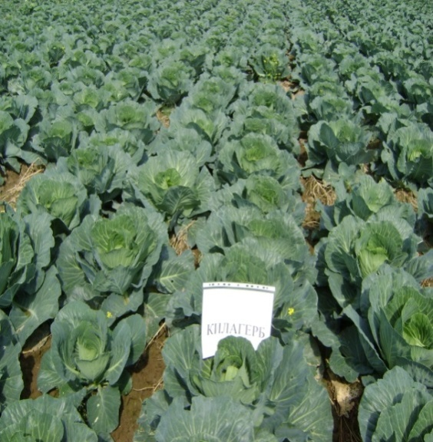
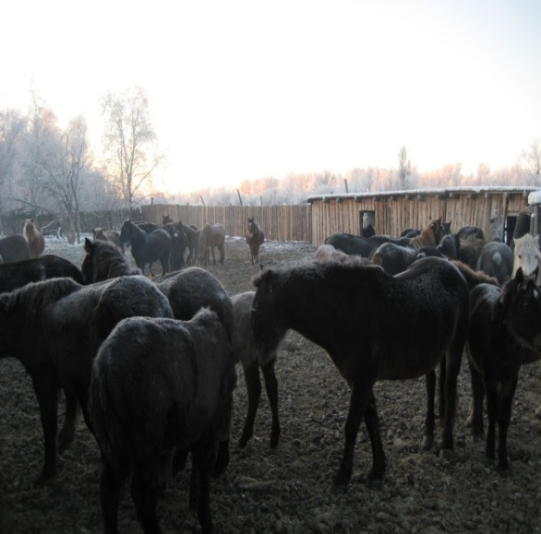
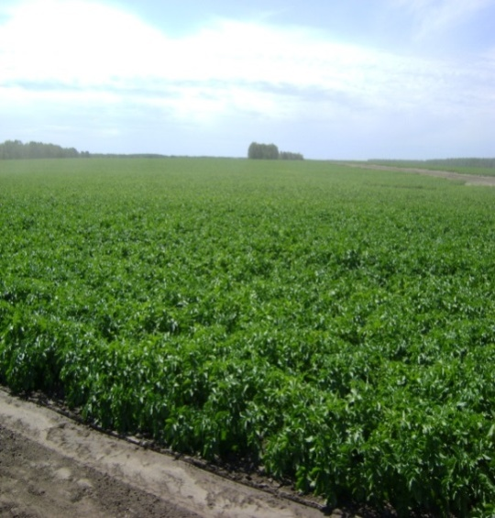

Информация о реализации муниципальной программы «Развитие малых форм хозяйствования в сельскохозяйственной отрасли Уватского района» за 2024 год
Оценка эффективности программы произведена
с помощью целевых показателей
Показатель | Единица измерения | 2024 год план | 2024 год факт
Заготовка грубых и сочных кормов в расчете на 1 голову | Цн. к. ед | 22 | 22
Урожайность зерновых культур | ц/га | 15,3 | 16
Объем привлеченных кредитных ресурсов ЛПХ, КФХ, с/х кооперативами | млн. руб. | 6 361,0 | 10 393,0
Производство скота и птицы (в живом весе) в хозяйствах всех категорий | тонн | 212,0 | 215,0

Slide 20
Выполнение мероприятий муниципальной программы
«Развитие малых форм хозяйствования в сельскохозяйственной отрасли
Уватского района» за 2024 год
Наименование мероприятия | Финансовые затраты на реализацию программы, тыс. рублей
 | 2024 год план | 2024 год факт
1 | 2 | 3
Поддержка сельского хозяйства в части выполнения полномочия по содержанию специалистов органов местного самоуправления | 6 354,3 | 6 327,4
Поддержка малых форм хозяйствования, в том числе предоставление субсидий на возмещение части затрат на уплату процентов по кредитам и займам | 0 | 0
Проведение торжественных мероприятий «День работников сельского хозяйства и перерабатывающей промышленности» | 0 | 0
Итого: | 6 354,3 | 6 327,4

Slide 21
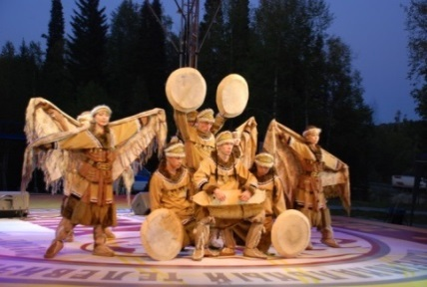

Исполнение муниципальной программы «Экономическое и социальное развитие коренных малочисленных народов Севера, проживающих на территории
Уватского муниципального района» за 2024 год
Общий объем финансирования муниципальной программы, тыс. руб.
2024 год план
2024 год факт
В том числе для финансирования программы выделено внебюджетных средств | 2024 год план | 2024 год факт
 | 11 000,0 | 11 000,0
Реализация программы направлена на защиту исконной среды обитания и традиционного образа жизни коренных малочисленных народов Севера, проживающих на территории Уватского муниципального района
Notes:
21

Slide 22
Информация о реализации муниципальной программы «Экономическое и социальное развитие коренных малочисленных народов Севера, проживающих на территории Уватского муниципального района» за 2024 год
Достижение показателей муниципальной программы «Экономическое и социальное развитие коренных малочисленных народов Севера, проживающих на территории Уватского муниципального района » за 2022 год
Наименование показателя | Ед. изм. | 2024 год (план) | 2024 год (факт)
Доля занятого населения из числа КМНС осуществляющих свою трудовую деятельность в местах традиционного проживания и традиционной хозяйственной деятельности в общей численности населения КМНС в трудоспособном возрасте | % | 77,6 | 88,9
Доля семей коренных малочисленных народов Севера материально-техническая база которых улучшена | % | 53,1 | 76,7
Увеличение численности поголовья диких животных, водоплавающей дичи, боровой дичи | % | 115,6 | 92,0
Количество представителей коренных малочисленных народов Севера, приходящееся на один рейс, вылетевших для получения услуг в районный центр | % | не менее 17 | 23
Доля коренных малочисленных народов Севера, прошедших диспансеризацию и (или) получивших услуги медицинского характера | % | 100 | 94,6
Доля обеспеченных семей коренных малочисленных народов Севера продовольствием и товарами первой необходимости | % | 100 | 100
Справочно. Удовлетворённость населения в местах традиционного проживания и традиционной хозяйственной деятельности коренных малочисленных народов Севера, качеством предоставляемых услуг в сфере экономического и социального развития коренных малочисленных народов Севера, проживающих на территории Уватского муниципального района | % | не менее 40 | 94,6

Slide 23
Исполнение муниципальной программы «Основные направления развития культуры в Уватском муниципальном районе» за 2024 год
Объем средств муниципального бюджета, направленных на реализацию программы (тыс. рублей)
На территории района культурно-досуговое обслуживание населения осуществляют:
1 районный дом культуры и и входящие в его состав: Передвижной клуб и Музыкальная студия;
Кинозал;
10 сельских домов культуры
5 сельских клубов
1 центральная библиотека
1 детская библиотека
15 сельских библиотек
1 музей
Реализация программы направлена на создание условий для организации досуга и обеспечения жителей района услугами организаций культуры
Notes:
23

Slide 24
Показатели результативности за 2024 год
муниципальной программы «Основные направления развития культуры в Уватском муниципальном районе»
Библиотечное обслуживание населения
Увеличение посещаемости библиотек по отношению к уровню 2019 года, %
Организация досуга населения
Увеличение посещаемости культурно-досуговых учреждений по отношению к уровню 2019 года, %
Музейная деятельность
Увеличение посещаемости музейных учреждений по отношению к уровню 2019 году, %
Notes:
24

Slide 25
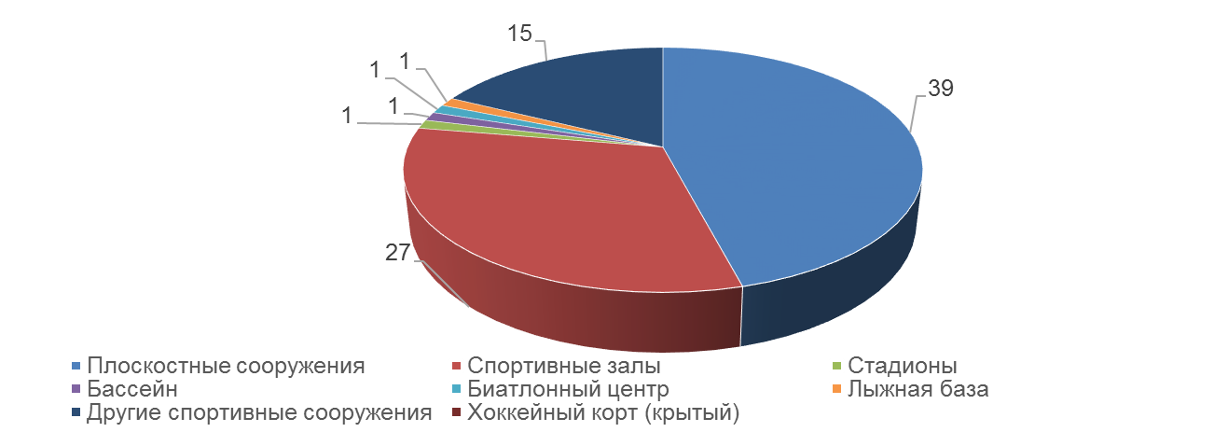
Исполнение муниципальной программы «Основные направления развития физической культуры и спорта, молодежной политики в Уватском муниципальном районе» на 2024-2026 годы за 2024 год
Направления расходов | Финансовые затраты на реализацию программы (тыс. руб.)
 | 2024 год план | 2024 год факт
ВСЕГО в том числе на: | 455 700,7 | 440 797,4
организацию физкультурно-оздоровительной работы, проведение и участие в спортивных мероприятиях различных уровней | 369 076,1 | 368 872,2
развитие творческого, спортивного, патриотического и интеллектуального потенциала детей и молодежи, дополнительное образование | 86 624,6 | 71 925,2
Реализация программы направлена на развитие
молодежной политики, физической культуры и спорта в Уватском муниципальном районе
Notes:
25

Slide 26

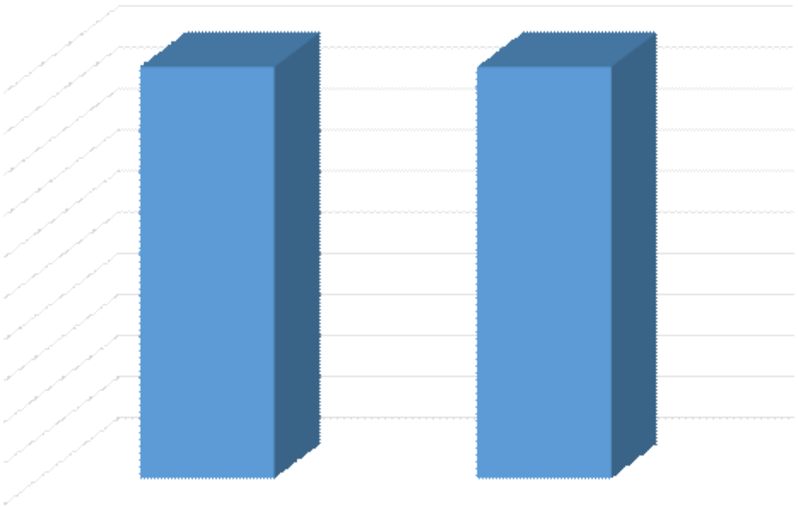
Показатели реализации
муниципальной программы «Основные направления развития физической культуры, спорта и молодежной политики в Уватском муниципальном районе» на 2024-2026 годы за 2024 год
Доля граждан
Уватского
муниципального района,
систематически занимающихся физической культурой
и спортом, %
Охват детей в возрасте от 5 до 18 лет
программами дополнительного образования,%
63,3%
63,4%
88,7%
91,2%
2024 год план
2024 год факт
2024 год план
2024 год факт
Notes:
26

Slide 27

Перечень мероприятий по реализации
муниципальной программы Уватского муниципального района
«Улучшение условий и охраны труда
в Уватском муниципальном районе» на 2024-2026 годы
Целью программы является:
улучшение условий и охраны труда у работодателей, расположенных на территории
Уватского муниципального района, и, как следствие, снижение уровня производственного травматизма
и профессиональной заболеваемости работников организаций.
Наименование мероприятия | Финансовые затраты на реализацию программы за 2024г. (тыс. рублей)
 | Плановый объём финансирования | Профинансировано
Техническое обеспечение охраны труда
Обеспечение средствами индивидуальной защиты в соответствии с установленными требованиями и нормами | 40,0 | 0,00
ИТОГО: | 40,0 | 0,00

Slide 28


Цели и задачи настоящей программы направлены на:
совершенствование нормативно-правового и методического обеспечения в области охраны труда;
организационное обеспечение охраны труда;
техническое обеспечение охраны труда;
санитарно-гигиенические и лечебно-профилактические мероприятия;
учебно-информационное обеспечение по охране труда, пропаганда.
Показатели муниципальной программы Уватского муниципального района «Улучшение условий и охраны труда
в Уватском муниципальном районе» за 2024 год

Slide 29
Информация о реализации общего объема финансирования муниципальной программы «Социальная поддержка населения Уватского муниципального района» за 2024 год
Финансовое обеспечение мероприятий программы в 2024 году, тыс. руб.
Наименование мероприятий | Плановое значение финансирования на 2024 год | Фактическое финансовое исполнение за 2024 год | Процент исполнения
Всего по программе | 76947,70 | 72575,14 | 94,3%
Областной бюджет | 68510,50 | 65552,16 | 95,6%
Местный бюджет | 7937,21 | 6522,99 | 82,2%
Внебюджетные источники (пожертвования РН-Уватнефтегаз) | 500,0 | 500,0 | 100%

Slide 30
Информация о реализации общего объема финансирования муниципальной программы «Социальная поддержка населения Уватского муниципального района» за 2024 год
Финансовое обеспечение мероприятий программы в 2024 году, тыс. руб.
Задача 1.
Наименование мероприятий | Плановое значение финансирования на 2024 год | Фактическое финансовое исполнение за 2024 год | Процент исполнения
Задача 1. Обеспечение социальной защищённости отдельных категорий граждан.
Всего по задаче 1. | 76225,9 | 71876,22 | 94,3%
Областной бюджет | 68498,8 | 65552,16 | 95,7%
Местный бюджет | 7227,11 | 5824,06 | 80,6%
Внебюджетные источники (пожертвования РН-Уватнефтегаз) | 500,0 | 500,0 | 100%

Slide 31
Информация о реализации общего объема финансирования муниципальной программы «Социальная поддержка населения Уватского муниципального района» за 2024 год
Финансовое обеспечение мероприятий программы в 2024 году, тыс. руб.
Задача 2.
Наименование мероприятий | Плановое значение финансирования на 2024 год | Фактическое финансовое исполнение за 2024 год | Процент исполнения
Задача 2. Обеспечение защиты прав и интересов семей и детей.
Всего по задаче 2. | 721,8 | 698,92 | 96,8%
Областной бюджет | 11,7 | 0 | 0%
Местный бюджет | 710,1 | 698,92 | 98,4%
Внебюджетные источники (пожертвования РН-Уватнефтегаз) | 0 | 0 | 0

Slide 32
Финансовое обеспечение мероприятий программы в 2024 году, тыс. руб.
Задача 1.
Наименование мероприятий | Плановое значение финансирования на 2024 год | Фактическое финансовое исполнение за 2024 год | Процент исполнения
Ежемесячная денежная выплата отдельным категориям граждан, зарегистрированным по месту жительства на территории Уватского муниципального района в размере 200 рублей | 1178,2 | 1162,48 | 98,7
Возмещение расходов по оплате услуг бани общего пользования в размере 135 рублей, но не более действующей стоимости билета. | 719,0 | 718,94 | 99,9%
Возмещение расходов на оплату проезда на автомобильном транспорте общего пользования (кроме такси) внутри муниципальным маршрутам регулярных перевозок в границах Уватского муниципального района | 888,1 | 698,01 | 78,6%
Ежемесячное возмещение расходов на абонентскую плату за пользование квартирным телефоном в размере 150 рублей за каждый месяц | 27,6 | 13,2 | 47,8%
Возмещение расходов на оплату медицинского осмотра в случае выезда на санаторно-курортное лечение в размере 1000 рублей, но не более фактических расходов | 4,10 | 0 | 0%
Единовременная выплата родственникам умершего, или лицу, взявшему на себя организацию похорон в размере 2000 рублей | 184,50 | 168,84 | 91,5%

Slide 33
Финансовое обеспечение мероприятий программы в 2024 году, тыс. руб.
Наименование мероприятий | Плановое значение финансирования на 2024 год | Фактическое финансовое исполнение за 2024 год | Процент исполнения
Ежемесячная выплата участникам ВОВ в размере 900 рублей | 11,0 | 10,99 | 99,9%
Единовременная выплата к Дню Победы (район) и проведение празднования Победы в ВОВ (поселения) | 94,04 | 93,04 | 98,9%
Материальная помощь гражданам, находящимся в трудной жизненной ситуации | 1572,0 | 767,87 | 48,8%
Содержание специалиста по назначению МСП отдельным категориям граждан (районные полномочия) | 740,93 | 686,06 | 92,6%
Обеспечение дымовыми пожарными извещателями отдельных категорий граждан. | 76,5 | 1,3 | 1,7%
Обеспечение предоставления гражданам субсидий на оплату жилых помещений и коммунальных услуг (содержание специалиста) | 211,0 | 211,0 | 100%
Предоставление гражданам субсидий на оплату жилых помещений и коммунальных услуг | 4037,0 | 2428,51 | 60,2%

Slide 34
Финансовое обеспечение мероприятий программы в 2024 году, тыс. руб.
Наименование мероприятий | Плановое значение финансирования на 2024 год | Фактическое финансовое исполнение за 2024 год | Процент исполнения
Социальная поддержка отдельных категорий граждан в отношении проезда на транспорте населения | 1683,35 | 1334 | 79,2%
Социальная поддержка отдельных категорий граждан в отношении газификации жилых домов | 2860,0 | 1871,21 | 65,4%
Социальное обслуживание населения | 59677,0 | 59677,0 | 100%
Организация социально-значимых мероприятий для граждан пожилого возраста, по укреплению их здоровья и преодоления социальной изоляции | 500,0 | 500,0 | 100%
Обеспечение мер социальной поддержки на оплату проезда на автомобильном транспорте (АСОП) | 239,127 | 11,33 | 4,7%
Обеспечение охвата системой долговременного ухода лиц старше трудоспособного возраста и инвалидов, признанных нуждающихся в социальном обслуживании | 30,45 | 30,45 | 100%
Приобретение мебели, компьютерной, организационной техники, фирменных атрибутов, корпоративных, коммуникационных и расходных материалов для создания многофункционального центра на базе АУ "КЦСОН Уватского муниципального района" | 1492,01 | 1492,01 | 100%

Slide 35
Финансовое обеспечение мероприятий программы в 2024 году, тыс. руб.
Задача 2.
Виды затрат и мероприятие | Плановое значение финансирования на 2024 год | Фактическое финансовое исполнение за 2024 год | Процент исполнения
Единовременная выплата на рождение ребенка | 207,70 | 199,97 | 96,3%
Ежегодная денежная выплата к Дню матери многодетным семьям, имеющим более трех детей и более до 18 лет | 181,80 | 181,10 | 99,6%
Социальная помощь детям из многодетных малоимущих семей на подготовку к новому учебному году | 320,60 | 317,85 | 99,1%
Предоставление социальной поддержки многодетным семьям в виде возмещения расходов на оплату подключения (технологического присоединения) к электрическим сетям земельных участков в населенных пунктах Тюменской области | 11,7 | 0,00 | 0%

Slide 36
Показатели результативности муниципальной программы «Социальная поддержка населения Уватского муниципального района» за 2024 год
Наименование индикатора | 2024 год (план), % | 2024 год (факт), %
Задача 1.
Доля малоимущего населения, состоящего в органах социальной защиты населения | 4,3 | 4,1
Доля граждан фактически пользующихся мерами социальной поддержки, от общего количества граждан, имеющих право на меры социальной поддержки | 100,0 | 100,0
Задача 2.
Охват детей подростков от 6 до 18 лет организованными формами оздоровления и отдыха | 100 | 101,8
Удельный вес семей с детьми, получающих социальные услуги в учреждении социального обслуживания к общему числу семей с детьми в муниципальном районе | 86,5 | 87,3

Slide 37
Информация о реализации муниципальной программы
«Обеспечение безбарьерной среды жизнедеятельности и
социальной интеграции инвалидов в Уватском муниципальном районе» за 2024 год
Финансовое обеспечение программы в 2024 году, тыс. руб.
Плановый показатель в 2024 году, тыс. руб. | Фактическое исполнение за 2024 год, тыс. руб. | Процент исполнения
1358,4 | 1354,6 | 99,7%

Slide 38
Информация о реализации расходов на мероприятия,
направленных на выполнение муниципальной программы «Обеспечение безбарьерной среды жизнедеятельности и социальной интеграции инвалидов в Уватском муниципальном районе» за 2024 год
Финансовое обеспечение мероприятий программы в 2024 году, тыс. руб.
Наименование мероприятий | Плановое значение | Фактическое исполнение | Процент исполнения
Дооборудование для маломобильных групп населения приоритетных объектов социальной инфраструктуры элементами доступности и техническими средствами адаптации (оборудование зон оказания услуг) | 480,00 | 480,00 | 100%
Организация и проведение спортивно-массовых и физкультурно-оздоровительных мероприятий районного и областного значения | 700,00 | 700,00 | 100%
Организация и проведение районного фестиваля творчества детей с ограниченными возможностями здоровья «Будущее для всех» | 106,5 | 105,6 | 99,1%
Организация и проведение Новогодней елки для инвалидов, детей-инвалидов | 71,9 | 69,0 | 96%

Slide 39
Показатели результативности
муниципальной программы «Обеспечение безбарьерной среды жизнедеятельности и социальной интеграции инвалидов в Уватском муниципальном районе» за 2024 год
Наименование индикатора | 2024 год (план) | 2024 год (факт)
Доля доступных для инвалидов и других МГН приоритетных объектов социальной, транспортной, инженерной инфраструктуры в общем количестве приоритетных объектов | 100% | 95%
Доля инвалидов, положительно оценивающих уровень доступности приоритетных объектов и услуг | 76,5% | 68,8%
Снижение уровня детской инвалидности | 8 чел. | 11 чел.
Доля индивидуальных программ реабилитации и абилитации детей-инвалидов с частично или полностью выполненными мероприятиями | 92% | 92%
Доля индивидуальных программ реабилитации и абилитации инвалидов старше 18 лет с частично или полностью выполненными мероприятиями | 88% | 86,7%
Доля инвалидов, оценивающих отношение к проблемам инвалидности в районе как положительное | 66% | 68,8%

Slide 40

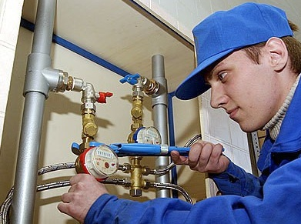
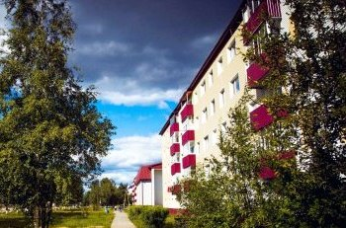
Муниципальная программа
«Основные направления развития жилищно-коммунального хозяйства Уватского муниципального района» на 2024-2026 годы
:
Основные задачи Программы:
1. Развитие конкуренции на рынке жилищно-коммунальных услуг;
2. Обеспечение благоустройства территорий Уватского муниципального района;
3. Развитие новых форм управления жилищным фондом и обеспечение его сохранности;
4. Повышение качества предоставляемых коммунальных услуг;
5. Устойчивое функционирование муниципальных предприятий жилищно-коммунального хозяйства, обеспечивающих предоставление бесперебойного и качественного теплоснабжения, водоснабжения и водоотведения на территории Уватского муниципального района.
Перечень мероприятий программы
№п/п | Выполнение мероприятий Программы | Объем финансирования Программы, тыс.руб.
 |  | 2024 год (план) | 2024 год (факт)
1 | 2 | 3 | 4
1 | Расходы на содержание МКУ, созданного в целях обеспечения реализации полномочий ОМС Тюменской области в сфере муниципального хозяйства, в том числе в сфере ЖКХ, благоустройства, содержания и ремонта объектов муниципальной собственности, инженерной инфраструктуры, дорожного хозяйства и иных мероприятий по жизнеобеспечению в Уватском муниципальном районе | 19 669,9 | 17 141,1
2 | Мероприятия по улучшению материально-технической базы, приобретению имущества | 2 684,6 | 1 931,3
3 | Уменьшение количества несанкционированных свалок отходов (мероприятия, направленные на рекультивацию и ликвидацию свалок отходов) | 14 545,0 | 0,0
4 | Уменьшение количества несанкционированных свалок отходов (ликвидация свалки отходов в п.Туртас) | 8 000,0 | 0,0
5 | Расходы на реализацию плана природоохранных мероприятий | 53 345,2 | 48 169,4
6 | Создание мест (площадок) накопления твердых коммунальных отходов | 4 884,8 | 4 867,8
7 | Устройство площадок для сбора крупногабаритных отходов | 427,8 | 427,8
8 | Обеспечение реализации мероприятий по повышению комфортности проживания граждан (ремонт водозаборов в с.Алымка, п.Першино; приобретение трактора садового) | 796,0 | 790,7
9 | Проведение капитального ремонта муниципального жилого фонда | 11 949,1 | 11 945,9
10 | Уплата взносов на капитальный ремонт общего имущества в многоквартирных домах органами местного самоуправления в НО «Фонд капитального ремонта Тюменской области», как собственниками помещений в многоквартирных домах | 2 107,4 | 2 107,4
11 | Мероприятия в области коммунального хозяйства | 4 697,2 | 3 796,9
12 | Обеспечение выполнения мероприятий по капитальному ремонту, строительству, реконструкции объектов коммунального назначения и благоустройства (установка блочной станции подготовки питьевой воды в п.Першино Уватского района) | 9 000,0 | 7 155,0
13 | Повышение устойчивости и эффективности работы инженерных систем и приведению их в техническое исправное состояние | 48 060,8 | 47 917,4
15 | Мероприятия в области коммунального хозяйства (выполнение работ по актуализации схем теплоснабжения в Уватском муниципальном районе (в том числе техническое обследование объектов теплоснабжения) | 1 350,0 | 1 350,0
 | ВСЕГО ПО ПРОГРАММЕ | 181 517,7 | 147 600,7

Slide 41
Оценка эффективности Программы осуществляется
с помощью основных показателей
№ п/п | Наименование показателя | Значение показателя
 |  | 2024 год (план) | 2024 год (факт)
1 | Доля организаций коммунального комплекса, осуществляющих производство товаров, оказание услуг по водо-, тепло-, газо-, электроснабжению, водоотведению, очистке сточных вод, утилизации (захоронению) твердых коммунальных отходов и использующих объекты коммунальной инфраструктуры на праве частной собственности, по договору аренды или концессии, участие субъекта Российской Федерации или (муниципального района в уставном капитале которых составляет не более 25 %, в общем числе организаций коммунального комплекса, осуществляющих свою деятельность на территории муниципального района, % | 87,5 | 87,5
2 | Доля обустройства контейнерных площадок, % | 59,1 | 59,1
3 | Доля общей площади многоквартирных домов, в отношении которых проведен капитальный ремонт в установленный срок в рамках реализации региональной программы капитального ремонта, % | 0,0 | 03,0
4 | Доля площади жилых помещений в сельских населенных пунктах, оборудованной всеми видами благоустройства, % | 58,3 | 58,3
5 | Доля многоквартирных домов, в которых собственники помещений выбрали и реализуют один из способов управления многоквартирными домами, в общем числе многоквартирных домов, в которых собственники помещений должны выбрать способ управления данными домами, % | 53,2 | 53,2
6 | Доля уличной водопроводной сети, нуждающейся в замене, % | 12,15 | 12,15
7 | Доля уличной канализационной сети, нуждающейся в замене, % | 49,61 | 49,61
8 | Доля уличной сети теплоснабжения, нуждающейся в замене, % | 23,56 | 23,56
9 | Надежное и бесперебойное теплоснабжение потребителей Уватского муниципального района в отопительном сезоне (количество прекращений подачи тепловой энергии мазутной котельной), ед. | 0 | 0
Реализация программы направлена удовлетворение потребностей населения в качественных жилищно-коммунальных услугах и формирование политики по созданию условий для управления собственниками жилищным фондом

Slide 42
Муниципальная программа «Переселение граждан из непригодных для проживания жилых помещений и многоквартирных домов, признанных аварийными и подлежащими сносу» на 2024-2026 годы»
Оценка эффективности Программы будет осуществляться с применением следующих показателей:
№ п/п | Наименования показателя | Единица измере-ния | Базовое значение показате-ля (2023 год) | Значение показателей
 |  |  |  | 2024 год (план) | 2024 год (оценка)
1 | Доля площади снесенных аварийных домов в общей площади признанных непригодными и аварийными домов | % | 10,8 | 53 | 24,6
2 | Доля аварийного жилья в общем жилищном фонде | % | 3,4 | 3,5 | 2,5
Не достижение плановых показателей 2024 год связано с признанием многоквартирных домов аварийными и подлежащими сносу
Notes:
42

Slide 43
План мероприятий по реализации муниципальной программы «Переселение граждан из непригодных для проживания жилых помещений и многоквартирных домов, признанных аварийными и подлежащими сносу» на 2024-2026 годы
Наименование мероприятия | Финансовые затраты на реализацию программы (тыс. руб.)
 | 2024 год (план) | 2024 год (факт)
Цель - ликвидация многоквартирных домов, признанных в установленном порядке аварийными и подлежащими сносу или реконструкции, расположенных в Уватском муниципальном районе
Задача 1. Расселение аварийных многоквартирных домов
Признание жилых помещений непригодными для проживания и многоквартирных домов аварийными и подлежащими сносу или реконструкции, оценка изымаемых жилых помещений, оценка и экспертиза жилых помещений, приобретенных для переселения граждан из аварийного жилищного фонда | 0,0 | 0,0
Приобретение (строительство) жилья и переселение граждан из аварийного и непригодного для проживания жилищного фонда | 15 437,03 | 14 637,03
Консервация жилых помещений | 373,89 | 373,89
Временная эксплуатация объектов, охрана объектов, экспертиза технического состояния, демонтаж, утилизация (ликвидация) строительных конструкций | 288,0 | 288,0
Задача 2. Снижение доли аварийного жилищного фонда в Уватском муниципальном районе
Снос (реконструкция) аварийного и непригодного для проживания жилищного фонда, разработка проектов сноса расселенных домов | 10 985,84 | 10 513,20
ИТОГО | 27 084,76 | 25 812,12
В результате реализации Программы прогнозируется снижение темпов роста непригодного для проживания жилищного фонда посредством ликвидации существующего на 01.01.2024 жилищного фонда, признанного в установленном законодательством порядке непригодным для проживания или аварийным и подлежащим сносу

Slide 44
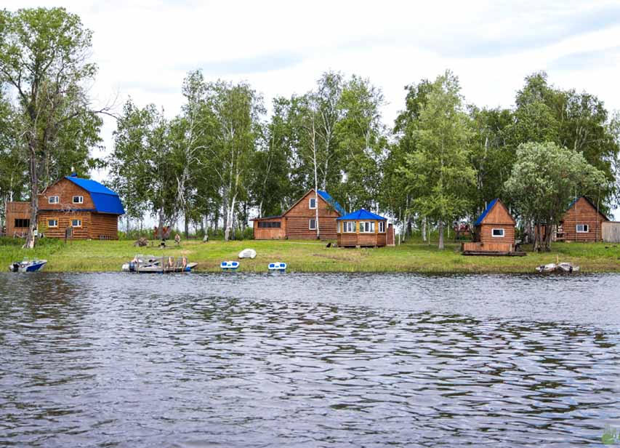

Исполнение муниципальной программы «Основные направления развития туризма в Уватском муниципальном районе» на 2024-2026 годы за 2024 год
Направление расходов | Общий объем финансирования муниципальной программы, тыс. руб.
Развитие туристского потенциала Уватского муниципального района | 2024 год план | 2024 год факт
 | 999,0 | 999,0
Количество прибывших российских/иностранных
туристов и экскурсантов в
Уватский
муниципальный
район,
чел.
25 532
13 000
2024 год план
2024 год факт
Реализация программы направлена на создание условий для формирования районных туристических продуктов и повышения их конкурентоспособности на российском туристическом рынке
Notes:
44
44

Slide 45
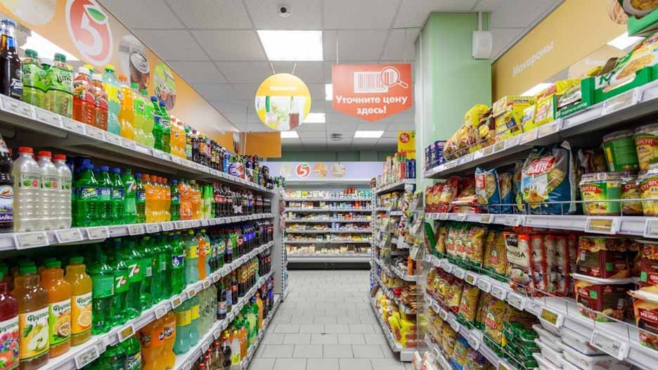
Муниципальная программа «Развитие торговли в Уватском муниципальном районе» за 2024 год
Выполнение целевых показателей эффективности программы за 2024 год
Показатель | Единица измерения | 2024 год (план) | 2024 год (факт)
Оборот розничной торговли в расчете на душу населения | тыс. рублей | 277 | 277
Доля торговых объектов, расположенных на территории района, внесенных в торговый реестр, в общем количестве таких объектов | % | 92 | 92
Обеспеченность населения площадью стационарных торговых объектов (количеством) | % | 252 | 252
Обеспеченность труднодоступных населенных пунктов товарами первой необходимости | % | 56,3 | 56,3
Количество публикаций в СМИ по вопросам защиты прав потребителей (справочно) | Ед. | 4 | 4

Slide 46
Выполнение мероприятий муниципальной программы
«Развитие торговли в Уватском муниципальном районе» за 2024 год
Наименование мероприятия | Финансовые затраты на реализацию программы в 2024 году (тыс. руб.)
 | 2024 год (план) | 2024 год (факт)
1 | 2 | 3
Организация и проведение ярмарок по реализации сельскохозяйственной продукции и продуктов питания | 0 | 0
Формирование и ведение торгового реестра | 31 | 31
Возмещение расходов по доставке товаров первой необходимости в труднодоступные населенные пункты (Субвенция на поддержку труднодоступных территорий в части обеспечения населения товарами первой необходимости и бытовыми услугами) | 124,2 | 124,2
Осуществление мер по созданию и функционированию системы информационного обеспечения в сфере торговой деятельности на муниципальном уровне | Финансирование мероприятий осуществлялось за счет расходов, предусмотренных на содержание органов местного самоуправления Уватского муниципального района
Подготовка предложений и замечаний к проектам федеральных, областных и муниципальных нормативных правовых актов в сфере торговли
Актуализация и исполнение административных регламентов по предоставлению муниципальных услуг по вопросам регулирования потребительского рынка
Проведение мониторинга цен на отдельные социально значимые товары с целью определения экономической доступности товаров для населения
Разработка и актуализация схемы размещения нестационарных торговых объектов
Ежегодная актуализация дислокации торговых объектов, объектов общественного питания, объектов оказывающих бытовые услуги
Содействие участию в реализации «Покупаем Тюменское!»
Содействие местным товаропроизводителям в участии в областном конкурсе «Лучшие товары и услуги Тюменской области» и региональном конкурсе «100 лучших товаров России»
Оказание поддержки в организации и проведении совместных мероприятий товаропроизводителей со СМИ, рекламными и маркетинговыми агентствами
Информирование населения по актуальным вопросам защиты прав потребителей, размещенных на официальном сайте и в СМИ
ИТОГО | 155,2 | 155,2
Реализация программы направлена на создание условий для комплексного развития сферы торговли и обеспечения населения района качественными товарами и услугами

Slide 47
Исполнение муниципальной программы «Реализация государственной национальной политики в Уватском муниципальном районе»
за 2024 год
Общий объем финансирования муниципальной программы, тыс. руб.
Реализация программы направлена на обеспечение межнационального, межконфессионального согласия и общественно-политической стабильности на территории
Уватского муниципального района
Notes:
47

Slide 48
Информация о реализации муниципальной программы «Реализация государственной национальной политики в Уватском муниципальном районе»
за 2024 год
Достижение показателей муниципальной «Реализация государственной национальной политики в Уватском муниципальном районе» программы за 2024 год
Наименование показателя | Ед. изм. | 2024 год (план) | 2024 год (факт)
Количество протестных акций на национальной и религиозной основе | Ед. | 0 | 0
Количество участников мероприятий, направленных на укрепление общероссийского гражданского единства | Чел. | не менее 32 000 | 51938
Численность участников мероприятий, направленных на этнокультурное развитие народов России | Чел. | не менее 14 000 | 15 692
Количество в текущем году конфликтов на этнической основе | Ед. | 0 | 0
Количество проведенных в текущем году мероприятий национально-культурного развития, социально-культурной адаптации и интеграции мигрантов | Чел. | не менее 220 | 293
Количество казачьих художественных коллективов, принимающих участие в текущем году в областном фестивале казачьей культуры «Благовест» | Ед. | 1 | 1
Количество участников мероприятий, проведенных религиозными организациями, в сфере государственно-конфессиональных отношений | Ед. | не менее 150 | 253
Количество мероприятий, проведенных религиозными организациями, в сфере государственно-конфессиональных отношений | Ед. | не менее 2 | 3

Slide 49
Исполнение муниципальной программы «Профилактика терроризма, минимизация и (или) ликвидация последствий проявления терроризма на территории Уватского муниципального района на 2024-2026 годы» за 2024 год
Наименование мероприятия | Финансовые затраты на реализацию программы (тыс. руб.)
 | 2024 год (план) | 2024 год (факт)
1 | 2 | 3
Задача 1. Организация и осуществление мероприятий мониторинга политических, социально-экономических и иных процессов, оказывающих влияние на ситуацию в сфере противодействия терроризму в Уватском муниципальном районе
Реализация мероприятий, направленных на выявление причин и условий, а также угрозообразующих факторов способствующих проявлениям терроризма (сбор и обобщение информации об общественно-политических, социально-экономических и иных процессах в Уватском муниципальном районе, могущих оказать негативное влияние на ситуацию в сфере противодействия терроризму. Анализ полученной информации | 0 | 0
Выработка предложений для АТК Уватского муниципального района, направленных для устранения причин и условий, способствующих формированию социальной базы идеологии терроризма, снижению уровня защищенности потенциальных объектов террористических посягательств, в том числе мест массового пребывания людей и степени готовности сил и средств, для минимизации и ликвидации последствий террористических проявлений | 0 | 0
Осуществление контроля со стороны АТК Уватского муниципального района за реализацией принятых мер и обеспечение дальнейшего функционирования Мониторинга | 0 | 0
Организация и проведение плановых и внеочередных заседаний АТК Уватского муниципального района. Контрольное событие: Предоставление в аппарат АТК в ТО сведений о проведенном заседании и направление подписанного протокола заседания | 0 | 0
Задача 2. Организация и проведение в Уватском муниципальном районе мероприятий противодействия идеологии терроризма, в том числе реализация информационно-пропагандистских мероприятий по разъяснению сущности терроризма и его общественной опасности, а также по формированию у граждан неприятия идеологии терроризма путем распространения информационных материалов, печатной продукции, проведения разъяснительной работы и иных мероприятий
Реализация мероприятий Комплексного плана противодействия идеологии терроризма в Российской федерации на 2024-2027годы исполнителями которых являются органы местного самоуправления, а также участие в проведении мероприятий, организуемых в рамках Комплексного плана исполнительными органами государственной власти Тюменской области Контрольное событие: Предоставление в аппарат антитеррористической комиссии в Тюменской области (далее – АТК в ТО) информации о исполнении мероприятий Комплексного плана идеологии терроризма | 0 | 0
Проведение общественно профилактических мероприятий по противодействию идеологии терроризма с молодежью (студенты, учащиеся), представителями национальных сообществ и землячеств, мигрантами. Контрольное событие: Предоставление в аппарат АТК в ТО сведений о численности населения, охваченного общепрофилактическими мероприятиями, количестве проведенных общепрофилактических мероприятий по противодействию идеологии терроризма (в сравнении с аналогичным периодом прошлого года) | 0 | 0
Реализация программы направлена на практическое решение вопросов местного значения по участию Уватского муниципального района в профилактике терроризма, а также в минимизации и (или) ликвидации последствий его проявлений в рамках реализации государственной политики Российской Федерации в области профилактики терроризма

Slide 50
Наименование мероприятия | Финансовые затраты на реализацию программы (тыс. руб.)
 | 2024 год (план) | 2024 год (факт)
1 | 2 | 3
Проведение адресных профилактических мероприятий по противодействию идеологии терроризма, в том числе с: состоящими на учете в подразделениях по делам несовершеннолетних ОМВД России по Уватскому району; освободившимися из мест лишения свободы за совершение преступлений террористической направленности; отбывающими наказание за совершение преступлений террористической направленности в учреждениях управления ФСИН России по Тюменской области; бывшими (амнистированными) участниками бандподполья; родственниками(жены, дети, братья, сестры и др) членов бандподполья (уничтоженных, действующих, осужденных); состоящими на учете в ОМВД России по Уватскому району по подозрению в совершении преступлений экстремистского характера; лицам получившим религиозное образование за рубежом Контрольное событие: Предоставление в аппарат АТК в ТО сведений о численности населения, охваченного адресными профилактическими мероприятиями, количестве проведенных адресных профилактических мероприятий по противодействию идеологии терроризма (в сравнении с аналогичным периодом предыдущего года) | 0 | 0
Осуществление размещения в средствах массовой информации материалов антитеррористической направленности, в том числе: на телевидении; в печати; на радиостанциях; в информационных агентствах; в сети интернет; с использованием средств наружной рекламы Контрольное событие: Предоставление в аппарат АТК в ТО сведений о количестве размещенных материалов антитеррористической направленности (в сравнении с аналогичным периодом предыдущего года) | 0 | 0
Изготовление и распространение памяток, буклетов иной агитационной продукции по вопросам профилактики терроризма. Контрольное событие: Предоставление в аппарат АТК ТО сведений о количестве агитационной продукции (в сравнении с аналогичным периодом предыдущего года) | 1,1 | 1,1
Осуществление подготовки (переподготовки) муниципальных служащих, принимающих участие в противодействии терроризму. Контрольное событие: Предоставление в аппарат АТК ТО сведений о количестве муниципальных служащих, прошедших подготовку (переподготовку) | 0 | 0
Организация и проведение общественно-политических, культурных и спортивных мероприятий в рамках Дня солидарности в борьбе с терроризмом – 3 сентября. Контрольное событие: Предоставление в аппарат АТК ТО сведений о проведенных в рамках Дня солидарности в борьбе с терроризмом мероприятий | 0 | 0

Slide 51
Наименование мероприятия | Финансовые затраты на реализацию программы (тыс. руб.)
 | 2024год (план) | 2024год (факт)
1 | 2 | 3
Задача 3. Обеспечение выполнения требований к антитеррористической защишенности потенциальных объектов террористических посягательств, находящихся в муниципальной собственности, а также в ведении Уватского муниципального района
 | 0 | 0
Организация и осуществление мероприятий по обеспечению антитеррористической защищенности потенциальных объектов террористических посягательств, находящихся в собственности Уватского муниципального района, в том числе: - осуществление физической охраны; приобретение, монтаж, ремонт и обслуживание систем: видеонаблюдения и архивации данных; оповещение и управления эвакуацией; контроля и управления доступом; освещения; стационарными колоннами (стойками) или переносными кнопками экстренного вызова наряда полиции; оборудование информационными стендами (табло), содержащими схему эвакуации при возникновении чрезвычайных ситуаций, телефоны правообладателя соответсвующего места массового пребывания людей, аварийно-спасательных служб, правоохранительных органов и органов безопасности | 1 525,3 | 1 300,0
Устройство (оборудование) ограждения | 0 | 0
Контрольное событие: Предоставление в аппарат АТК ТО сведений о состоянии антитеррористической защищенности потенциальных объектов террористических посягательств, находящихся в собственности Уватского муниципального района | 0 | 0
Организация и осуществление контроля за обеспечением правообладателями потенциальных объектов террористических посягательств, находящихся на территории Уватского муниципального района их антитеррористической защищенности, в том числе: - осуществление физической охраны; - приобретение, монтаж, ремонт и обслуживание систем: - видеонаблюдения и архивации данных; - оповещение и управления эвакуацией; - контроля и управления доступом; - освещения; стационарными колоннами (стойками) или переносными кнопками экстренного вызова наряда полиции; Устройство (оборудование) ограждения; - оборудование информационными стендами (табло), содержащими схему эвакуации при возникновении чрезвычайных ситуаций, телефоны правообладателя соответсвующего места массового пребывания людей, аварийно-спасательных служб, правоохранительных органов и органов безопасности. Контрольное событие: Предоставление в аппарат АТК ТО сведений о состоянии антитеррористической защищенности потенциальных объектов террористических посягательств, находящихся в ведении органов местного самоуправления Уватского муниципального района | 0 | 0

Slide 52
Наименование мероприятия | Финансовые затраты на реализацию программы (тыс. руб.)
 | 2024 год (план) | 2024 год (факт)
1 | 2 | 3
Организация и проведение в соответствии с планом, утвержденным председателем АТК Уватского муниципального района, плановых и внеплановых проверок состояния антитеррористической защищенности потенциальных объектов террористических посягательств, расположенных на территории Уватского муниципального района. Контрольное событие: Предоставление в аппарат АТК ТО сведений о проведенных плановых и внеплановых проверок состояния террористической защищенности потенциальных объектов террористических посягательств | 0 | 0
Организация и осуществление мероприятий по актуализации (корректировке) паспортов безопасности потенциальных объектов террористических посягательств. Контрольное событие: Предоставление в аппарат АТК ТО сведение о количестве актуализированных (откорректированных) паспортов безопасности потенциальных объектов террористических посягательств. | 0 | 0
Задача 4. Осуществление мероприятий по заблаговременной подготовке муниципальных сил и средств к минимизации и (или) ликвидации последствий террористических проявлений
Разработка муниципальных нормативно-правовых актов, регулирующих деятельность в сфере профилактики терроризма, минимизация и (или) ликвидация последствий проявления терроризма | 0 | 0
Уточнение и корректировка Плана действий Уватского муниципального района по предупреждению и ликвидации чрезвычайных ситуаций природного и техногенного характера | 0 | 0
Уточнение расчетов сил и средств, привлекаемых Уватским муниципальным районом для минимизации и ликвидации последствий террористического акта | 0 | 0
Участие сил и средств Уватского муниципального района в учениях антитеррористического характера, проводимых оперативным штабом в Тюменской области
Организация и проведение подготовки населения в области обеспечения безопасности жизнедеятельности, в том числе способам защиты и действиям при возникновении террористической угрозы, в том числе: Инструктажей и тренировок с муниципальными служащими, персоналом подведомственных учреждений и организаций по действиям, связанными с угрозой совершения террористического акта; Проведение мероприятий в рамках Месячника безопасности в ходе которых обучать учащихся образовательных организаций и учреждений, персонала дошкольных и спортивных учреждений действиям при угрозе или совершении террористического акта; Руководителей и специалистов ответственных за обеспечение антитеррористической защищенности объектов | 0 | 0
ИТОГО по программе | 1 526,4 | 1 301,1

Slide 53
Достижение показателей муниципальной программы «Профилактика терроризма, минимизация и (или) ликвидация последствий проявления терроризма на территории Уватского муниципального района на 2024-2026 годы» за 2024 год
Наименование показателя | Значение показателя |  | Исполнение, %
 | 2024год (план) | 2024год (факт)
1 | 2 | 3 | 4
Доля проведенных плановых заседаний АТК МО от запланированных на календарный год, % | 100 | 100 | 100
Доля молодежи ( студенты, учащиеся), охваченной общепрофилактическими мероприятиями по противодействию идеологии терроризма от общей численности молодежи, проживающей в Уватском муниципальном районе, % | 85 | 85 | 100
Количество размещенных материалов антитеррористической направленности (на телевидении, в печати, на радиостанциях, в информационных агентствах, в сети Интернет и на наружных средствах рекламы), ед. | 9 | 9 | 100
Доля обследованных, категорированных и паспортизированных потенциальных объектов террористических посягательств от общего количества потенциальных объектов террористических посягательств, находящихся на территории Уватского муниципального района, % | 100 | 100 | 100
Количество проведенных Уватским муниципальным районом занятий и (или) тренировок с целью повышения готовности и отработки взаимодействия при осуществлении мер по противодействию терроризму, ед. | 3 | 3 | 100

